Slide 1


Xây dựng và phát triển website bán đồ gia dụng
Sinh viên thực hiện: Nguyễn Minh Anh
Lớp:
Giáo viên hướng dẫn:
Thầy Ths. Trần Quang Quý

Slide 2

Sự phát triển của ngành thương mại điện tử
Online là một thị trường lớn và đầy tiềm năng đối với kinh doanh bán lẻ. Trong thời đại hiện nay, người tiêu dùng đang có xu hướng “online hóa” việc mua sắm để tiết kiệm thời gian và công sức, do đó, các doanh nghiệp bán lẻ cũng đang dần tiến sâu vào thị trường kinh doanh trực tuyến này với mong muốn tăng hiệu suất và doanh thu bán hàng.
Dịch COVID-19 đang làm người tiêu dùng thay đổi thói quen mua sắm, việc hạn chế đi đến chỗ đông người đã đem lại cơ hội lớn cho kênh mua sắm online, đặt hàng từ nhà. Nhiều người tiêu dùng chọn mua sắm online để hạn chế số lần phải đến các cửa hàng mua sắm trực tiếp, giảm nguy cơ lây nhiễm dịch bệnh

Slide 3




Website bán đồ gia dụng
Nội dung chính của chương sẽ trình bày về ngôn ngữ sử dụng: PHP, JS...
Cơ sở lý thuyết
Khảo sát và phân tích thiết kế hệ thống
Nội dung chính của chương sẽ trình bày về khảo sát thực tiễn, các biểu đồ...
Chương này đưa ra những kết quả đồ án đạt được, những thiếu sót chưa thực hiện được và hướng phát triển đề tài trong tương lai.
Kết luận
Demo
Chạy chương trình

Slide 4
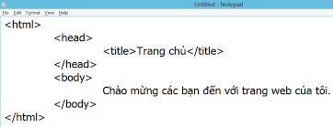
Cơ sở lý thuyết
1. Giới thiệu ngôn ngữ
1.1. HTML(HyperText Markup Language)
1.2. CSS(Cascading Style Sheets)
Hình 1.1 Ví dụ về tài liệu HTML
1.1. HTML(HyperText Markup Language)
1.3. Javascript
1.4. PHP
Là ngôn ngữ đánh dấu siêu văn bản được sử dụng để tạo các tài liệu có thể truy cập trên mạng. Tài liệu HTML được tạo nhờ dùng các thẻ và các phần tử của HTML. File được lưu trên máy chủ dịch vụ web với phần mở rộng “.htm” hoặc “.html”.
1.5. Tổng quan mô hình MVC

Slide 5
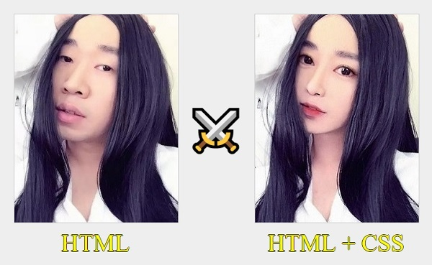
Trong lĩnh vực xây dựng, chúng ta có trang trí nội thất; trong lĩnh vực thẩm mỹ - làm đẹp, chúng ta có kỹ thuật make-up; còn trong lĩnh vực thiết kế web chúng ta có CSS.CSS (Cascading Style Sheets) là một ngôn ngữ quy định cách trình bày cho các tài liệu viết bằng HTML
Hình 1.2 Ví dụ về CSS
Cơ sở lý thuyết
1.2. CSS(Cascading Style Sheets)
CSS cung cấp hàng trăm thuộc tính trình bày dành cho các đối tượng với sự sáng tạo cao trong kết hợp các thuộc tính giúp mang lại hiệu quả.

Slide 6
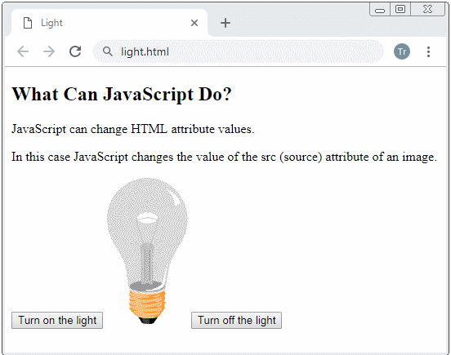
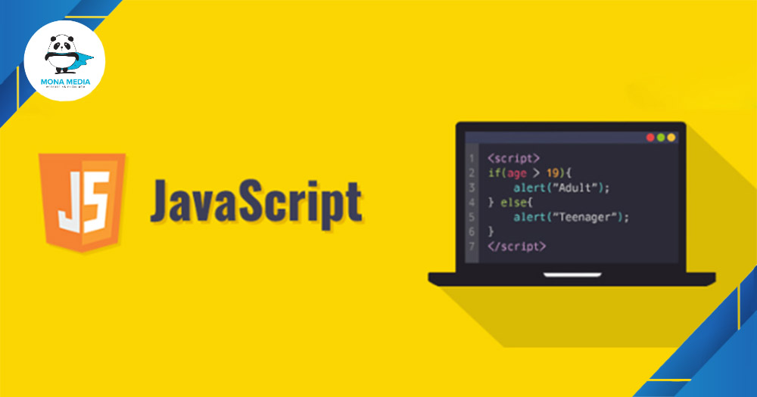
1.3. Javascript
JavaScript là một ngôn ngữ lập trình được nhúng được trong các trang HTML.
JavaScript nâng cao tính động và khả năng tương tác cho website bằng cách sử dụng các hiệu ứng của nó như thực hiện các phép tính, kiểm tra form, viết các trò chơi, bổ sung các hiệu ứng đặc biệt, tuỳ biến các chọn lựa đồ hoạ, tạo ra các mật khẩu bảo mật và hơn thế nữa.
Hình 1.3 Ví dụ về tài liệu JS

Slide 7

1.4. PHP
- PHP là kịch bản trình chủ (server script) chạy trên phía server (server side) như các server script khác (asp, jsp, cold fusion).
- Cho phép chúng ta xây dựng ứng dụng web trên mạng internet tương tác với mọi cơ sở dữ liệu như mySQL, Oracle, SQL Server, Access.
- PHP được sử dụng để tạo các trang web tĩnh nhỏ cũng như các trang web dựa trên nội dung lớn.

Slide 8

1.4.1. Cú pháp PHP
Để lập trình bằng ngôn ngữ PHP cần chú ý những điểm sau:
Sử dụng PHP phải có cặp thẻ đóng mở <?php ?>
Cuối câu có dấu ;
Biến trong PHP có tiền tố là $.
Mỗi phương thức đều bắt đầu bằng { và đóng bằng }.
Khi khai báo biến thì không có kiểu dữ liệu.
Nên có giá trị khởi đầu cho biến khai báo.
Phải có ghi chú (comment) cho mỗi feature mới.
Sử dụng // hoặc # để giải thích cho mỗi câu ghi chú.
Sử dụng /* và */ cho mỗi đoạn ghi chú
Khai báo biến có phân biệt chữ hoa và chữ thường.
Hình 1.4 Ví dụ về tài đoạn code PHP

Slide 9

1.4.2. Khai báo biến
Khi làm việc với PHP thì không cần khai báo kiểu dữ liệu nhưng phải sử dụng tiền tố $ trước biến.
VD: $ten = MinhAnh;

Slide 10
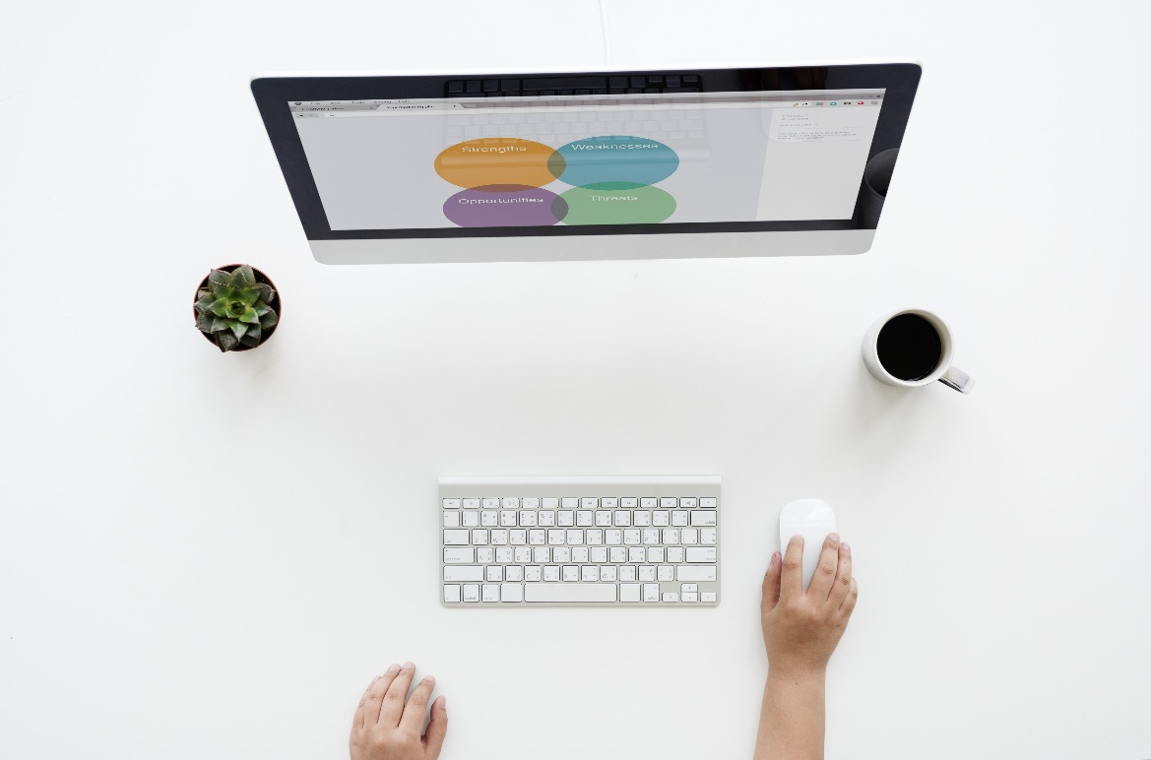



1.5. Tổng quan mô hình MVC
M: Model (Tầng dữ liệu)
V: View (Tầng giao diện)
C: Controller (Tầng điều khiển)

Slide 11
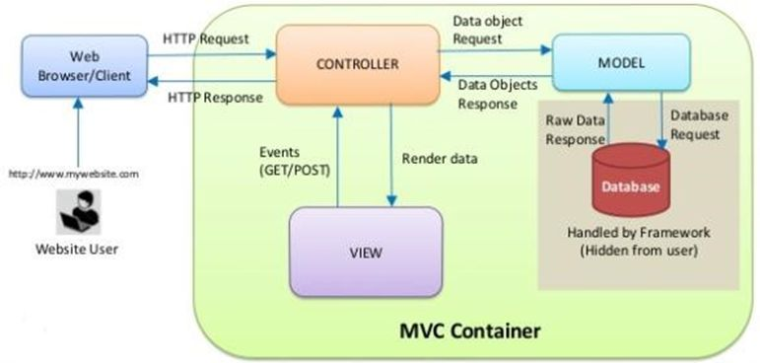
1.5.1. Cách vận hành của MVC
Hiểu một cách đơn giản, mô hình MVC cho ta thấy cách thức hoạt động của các ứng dụng web.
Hãy tưởng tượng việc phải chuẩn bị một bữa tối với chiếc tủ lạnh đầy thức ăn. Trong trường hợp này, mọi nguyên liệu bạn có chính là Model. Và bạn có nhiều lựa chọn công thức món ăn khác nhau, những lựa chọn này đóng vai trò giống như Controller. Các món ăn sau khi được chế biến và bày biện sẵn sàng, chính là View.
Hình 1.5 Sơ đồ tổng quan MVC

Slide 12
Chương II. Khảo sát và phân tích thiết kế hệ thống
Khảo sát thực tiễn
Mục tiêu
Các đối tượng quản lý
Các biểu đồ
1
2
3
4

Slide 13
-Bất cập trong vấn đề quảng cáo sản phẩm, quản lý đơn, quản lý sản phẩm cũng như thống kê doanh thu
- Sự phát triển mạnh mẽ của ngành công nghệ thông tin nói chung và thương mại điện tử nói riêng. Đồ gia dụng là những vật dụng thiết yếu sử dụng trong gia đình. Nó có thể là những đồ dùng liên quan đến phòng bếp, phòng tắm, phòng khách hoặc bất cứ các vật dụng thiết yếu nào. Khách hàng sẽ được tối ưu hóa công đoạn vệ sinh nhà cửa, nấu nướng nhờ vào các sản phẩm gia dụng tích hợp từ công nghệ hiện đại.
=> Chính vì cần thiết như vậy nên đồ gia dụng thu hút một lượng đông đảo khách hàng mua sắm liên tục. Nó đóng vai trò quan trọng trong gia đình, hỗ trợ công việc tân trang nhà cửa và chăm sóc gia đình hiệu quả. Đây chính là mặt hàng tiềm năng cho các chị em nội trợ, mẹ bỉm sửa có thời gian rảnh kinh doanh online tại nhà.
SHOP
2.1 Khảo sát thực tiễn

Slide 14

2.2. Mục tiêu
Qua khảo sát thực tế, website có thể giúp giải quyết bất cập với phương pháp truyền thống

Slide 15
Sản phẩm
Danh mục
A
B
C
Admin
Khách hàng
Đơn hàng
2.3. Các đối tượng quản lý
Đánh giá từ khách hàng

Slide 16
2.3. Các đối tượng quản lý
v
v
1
2
3
4
Khách hàng
5
6
Sản phẩm
Danh mục
Admin
Đơn hàng
Đánh giá
Là các mặt hàng được bán ví dụ như ấm, cốc… những đồ vật liên quan đến đồ gia dụng gia đình
Gồm các danh mục của sản phẩm ví dụ như đồ gia dụng điện…
Là người quản trị của website. Phụ trách việc quản lý đơn, sản phẩm...
Là các cá nhân tới website tìm kiếm sản phẩm và mua sản phẩm
Các đơn hàng từ phía khách hàng đã đặt mua sản phẩm
Các đánh giá sản phẩm đến từ khách hàng

Slide 17
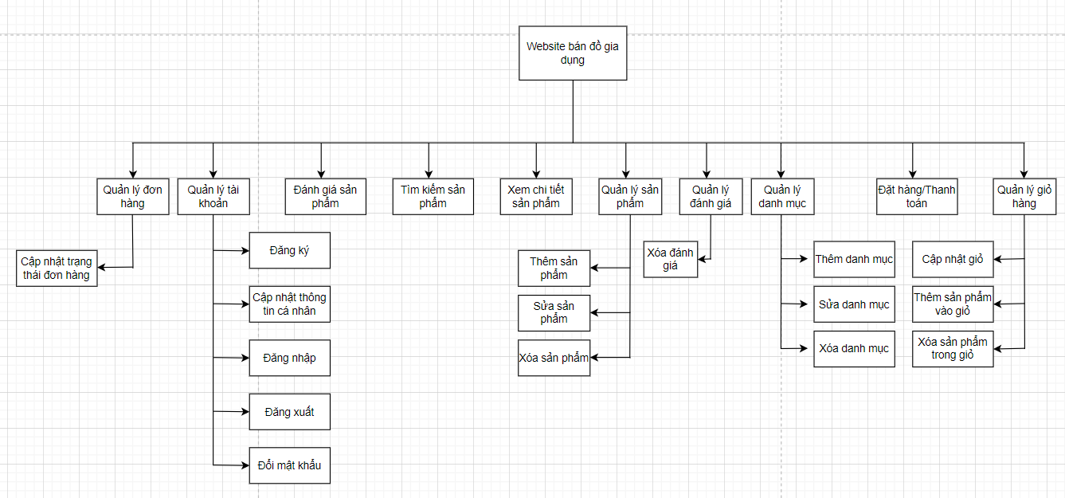
2.4. Sơ đồ tổng quan Website

Slide 18
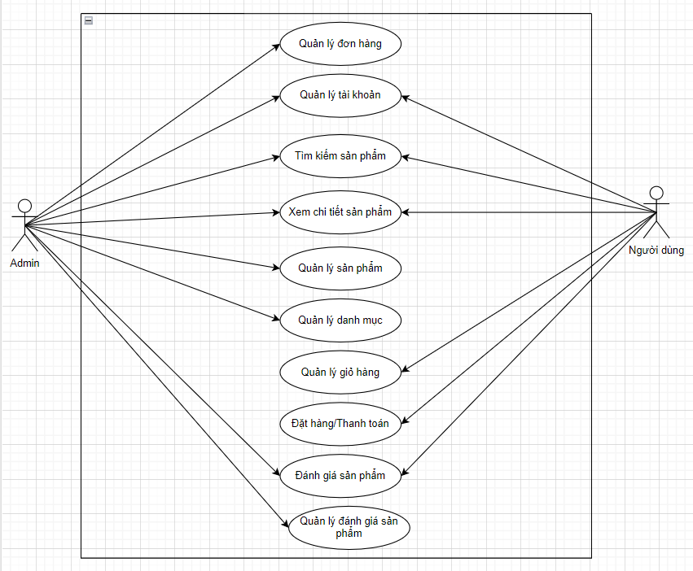
2.5. Sơ đồ Usecase tổng quát

Slide 19
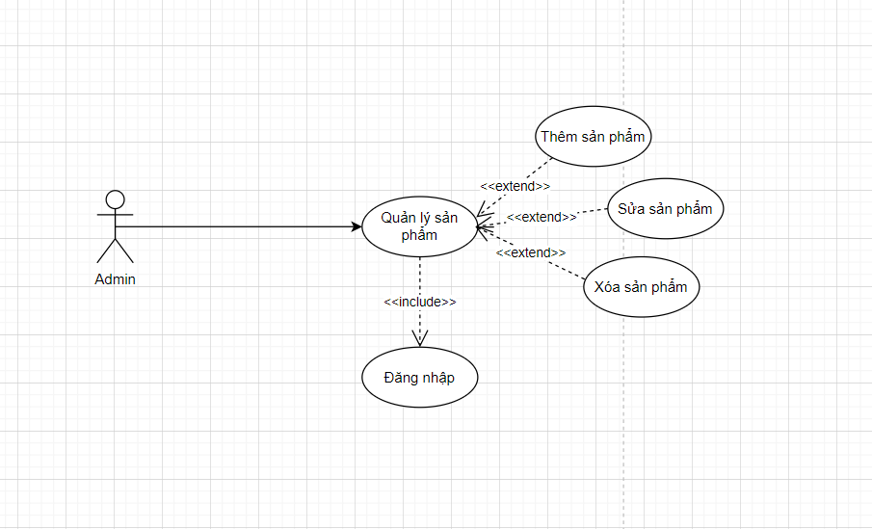
2.6. Một số sơ đồ Usecase phân rã
Hình 1.6 Sơ đồ UC phân rã cho chức năng quản lý sản phẩm

Slide 20
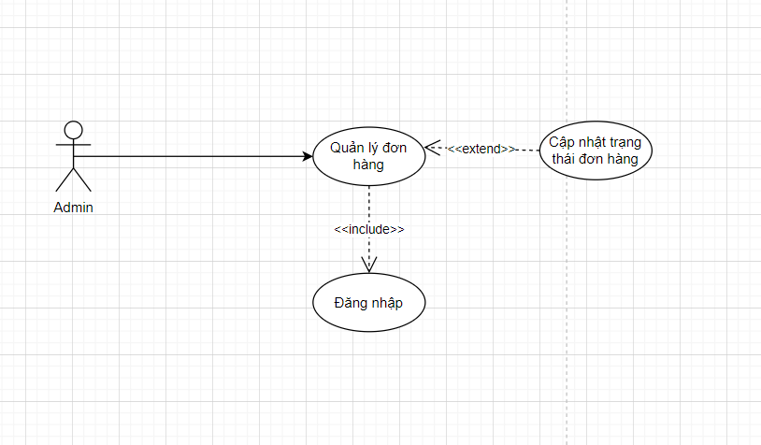
Hình 1.7 Sơ đồ UC phân rã cho chức năng quản lý đơn hàng

Slide 21
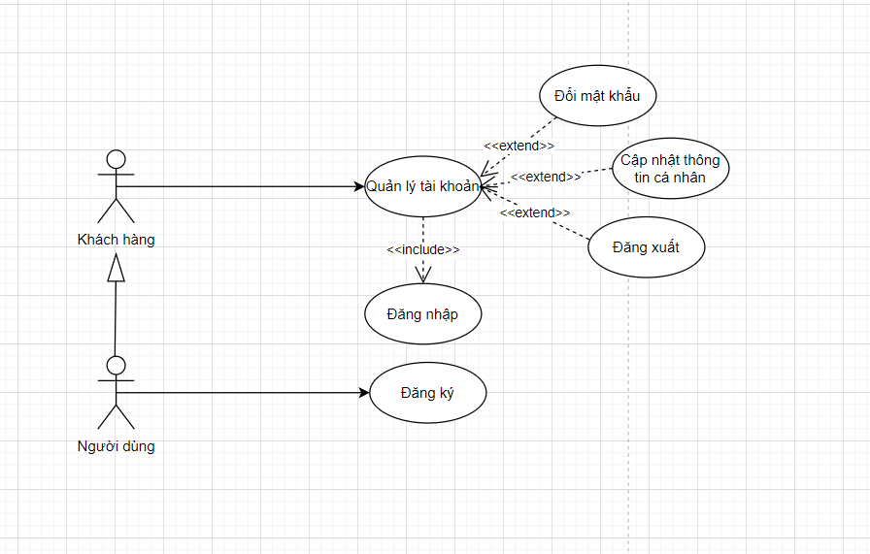
Hình 1.8 Sơ đồ UC phân rã cho chức năng quản lý tài khoản

Slide 22
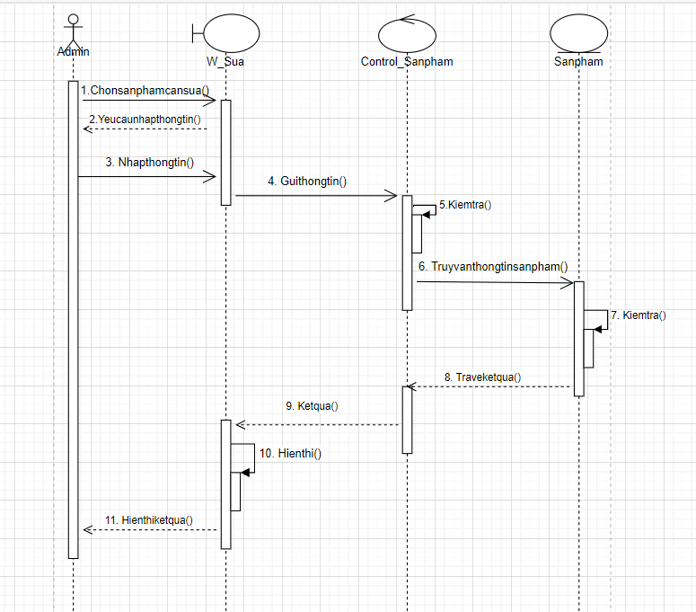
2.7. Chức năng sửa sản phẩm
Hình 1.9 Biểu đồ trình tự cho chức năng sửa sản phẩm

Slide 23
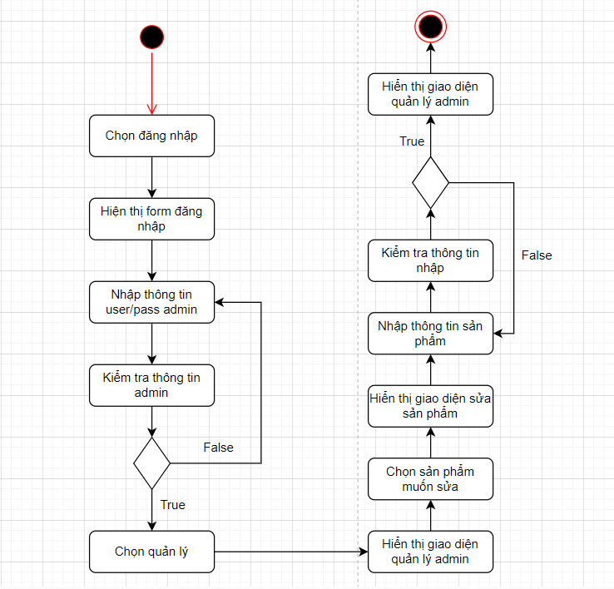
2.8. Chức năng sửa sản phẩm
Hình 2. Biểu đồ hoạt động cho chức năng sửa sản phẩm

Slide 24
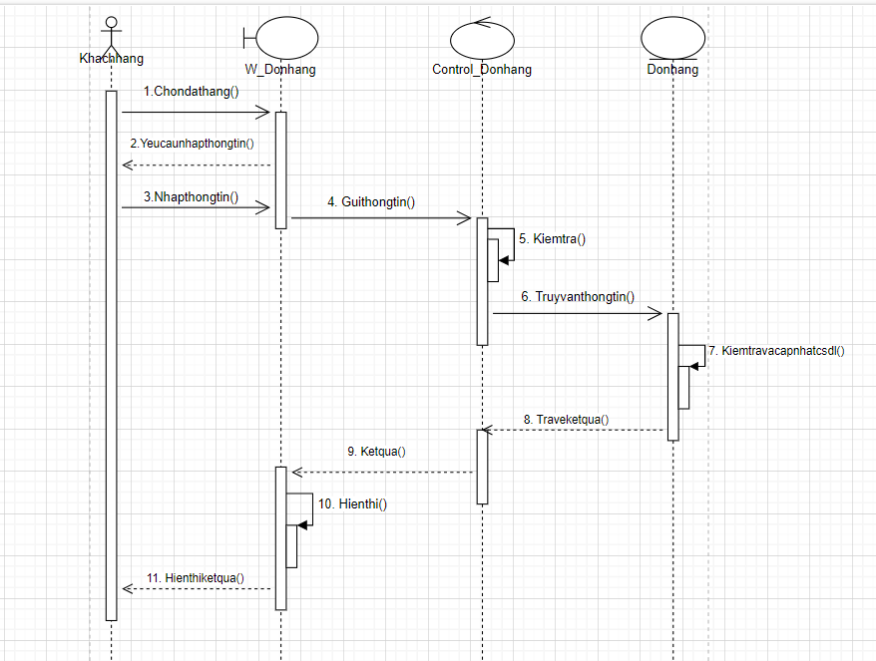
2.9. Chức năng đặt hàng
Hình 2.1 Biểu đồ trình tự cho chức năng đặt hàng

Slide 25
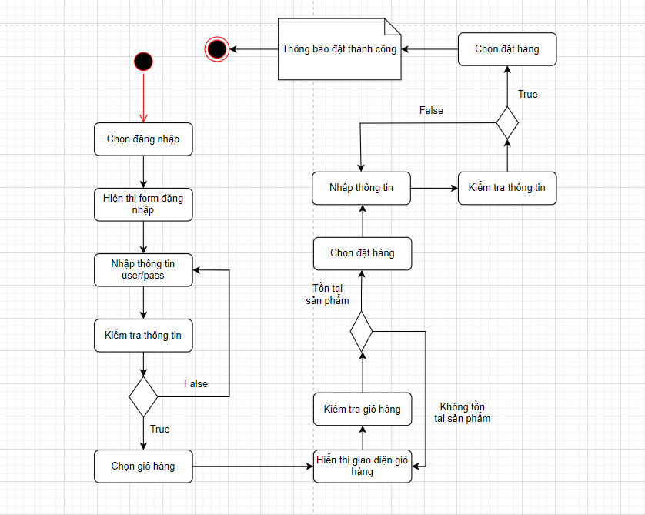
2.9. Chức năng đặt hàng
Hình 2.2 Biểu đồ hoạt động cho chức năng đặt hàng

Slide 26
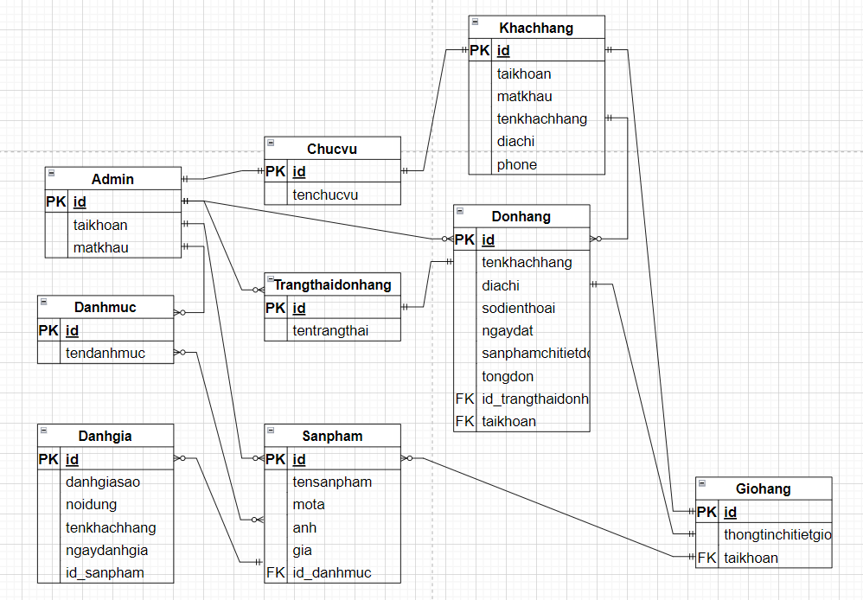
2.10. Mô hình thực thể liên kết

Slide 27
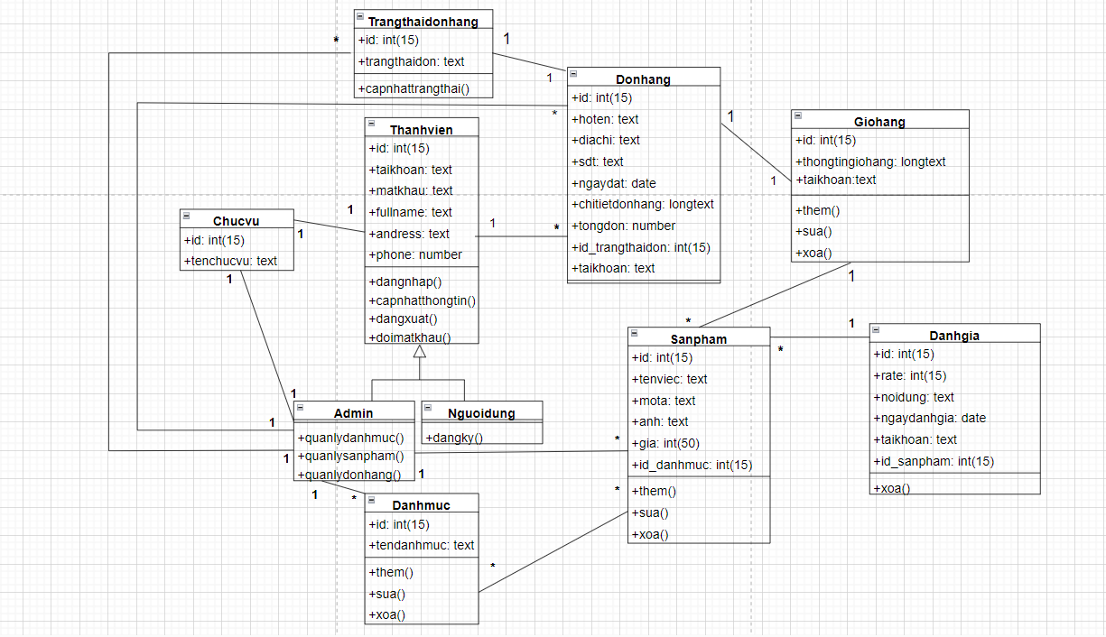
2.11. Sơ đồ lớp

Slide 28
Kết luận
Cải thiện
Nắm bắt
Tăng cường
Xây dựng
1
2
3
4
Tự cải thiện năng lực sử dụng ngôn ngữ PHP và mô hình MVC để tạo ra website.
Nắm bắt sơ bộ về cách thức phân tích và thiết kế website cũng như phát triển một website.
Tăng cường khả năng làm việc độc lập do đề tài thực tập không thuộc hoạt động nhóm.
Xây dựng được một website bán đồ gia dụng

Slide 29
Ưu và nhược điểm của website
1. Ưu điểm:
Khách hàng có thể thay đổi mật khẩu và mật khẩu thanh toán trong thông tin cá nhân. Khách hàng có thể xem thông tin đơn hàng của mình.
Cho phép khách hàng đánh giá sản phẩm.
Xây dựng trên mô hình MVC dễ dàng quản lý việc thay đổi cấu trúc sau này.
Hoàn thành hầu hết các chức năng cơ bản của một trang website bán hàng.
Website chạy nhanh, dễ dàng upload, test và debug.
Cho phép admin và người dùng dễ dàng quản lý thông tin, đối tượng.

Slide 30
Ưu và nhược điểm của website
2. Nhược điểm:
Dữ liệu chưa được đầy đủ.
Giao diện khá cứng, không thể thay đổi template cho giao diện.
Vì đang trong quá trình phát triển và thử nghiệm nên một website vẫn chạy trên localhost nên:
Trang web không thể truy cập công khai trừ khi có địa chỉ IP tĩnh, điều này gây khó khăn cho việc chia sẻ với những người dùng khác.
Vấn đề bảo mật.
Bị hạn chế về tài nguyên, hiệu suất

Slide 31





Hướng phát triển của đề tài
Thiết kế thêm vị trí để cập nhật giá cả thị trường.
Thiết kế thanh toán online cho khách hàng có thể thanh toán bằng nhiều cách khác nhau
Thiết kế trang web đẹp hơn, tiện dụng hơn, có nhiều chức năng và sinh động hơn. Xây dựng thêm một diễn đàn trên trang web để khách hàng có thể trao đổi bình luận về sản phẩm.
Tăng cường tính bảo mật website

Slide 32


Thank you
Em xin chân thành cảm ơn thầy cô và các bạn đã lắng nghe!!!

